Slide 1

Pruebas de lógica
Aquí encontrarás varios juegos en los que tendrás que probar la capacidad para resolver problemas.
Si tu computador no puede reproducir bien alguno de éstos juegos, haz clic derecho sobre la imagen y reduce la calidad.
Ten en cuenta que todas estas pruebas tienen solución.
Anterior
Siguiente
Salir

Slide 2
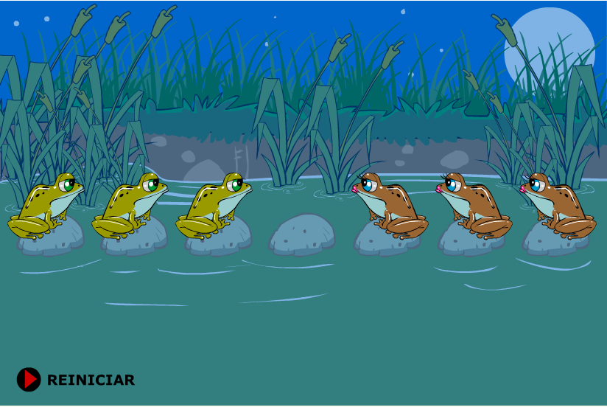
Intercambia la posición de las ranas verdes con las ranas café.
Anterior
Siguiente
Salir

Slide 3
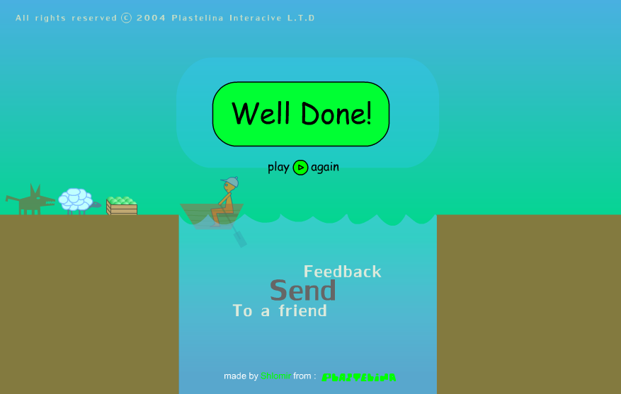
Ayuda al granjero a cruzar al lobo, la oveja y los repollos al otro lado. Recuerda: Los lobos comen ovejas y las ovejas comen repollos.
Anterior
Siguiente
Salir

Slide 4
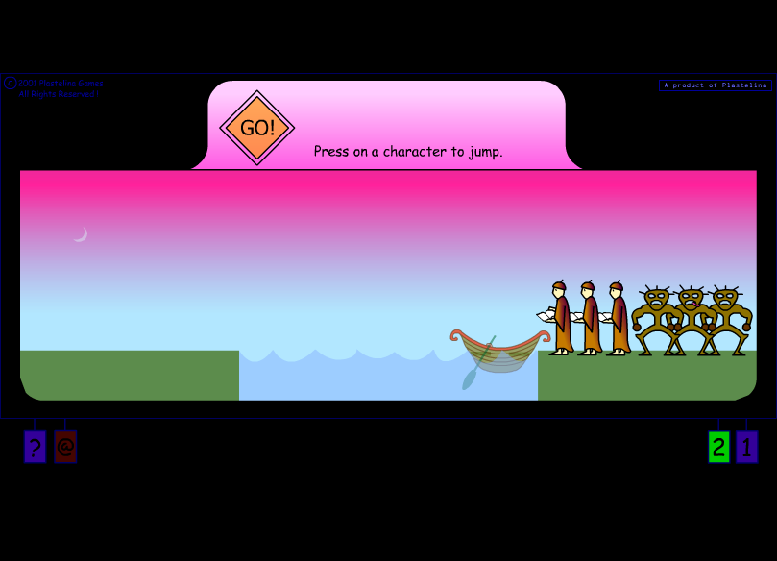
Anterior
Siguiente
Ayuda a los 3 caníbales y a los 3 misioneros a cruzar al otro lado del lago. Pero cuidado, ya que cuando en un lado hay más caníbales que misioneros, ellos se los comen.
Salir

Slide 5
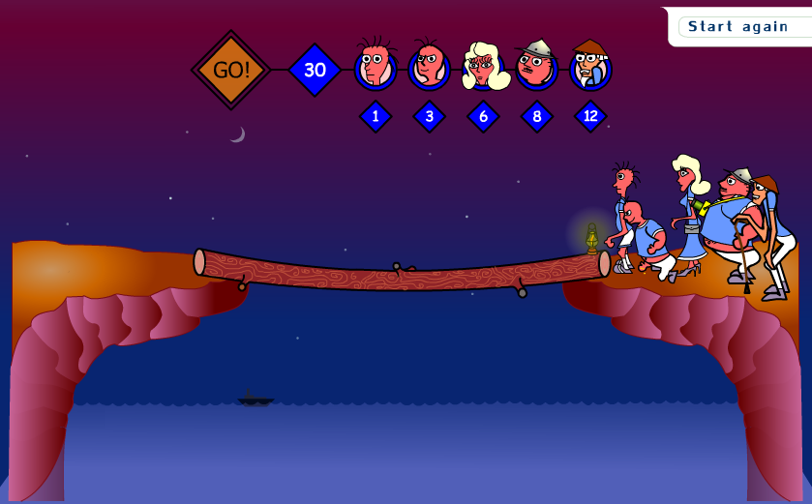
Ayuda a la familia a cruzar el puente. Ten en cuenta que es de noche y ocupan la linterna para cruzar.
Cada miembro cruza a una velocidad distinta (1 seg., 3 seg., 6 seg., 8 seg y 12 seg.)
El puente sólo resiste un máximo de 2 personas.
Un par debe cruzar a la velocidad del miembro más lento.
La linterna sólo dura 30 segundos.
Anterior
Siguiente
Salir

Slide 6
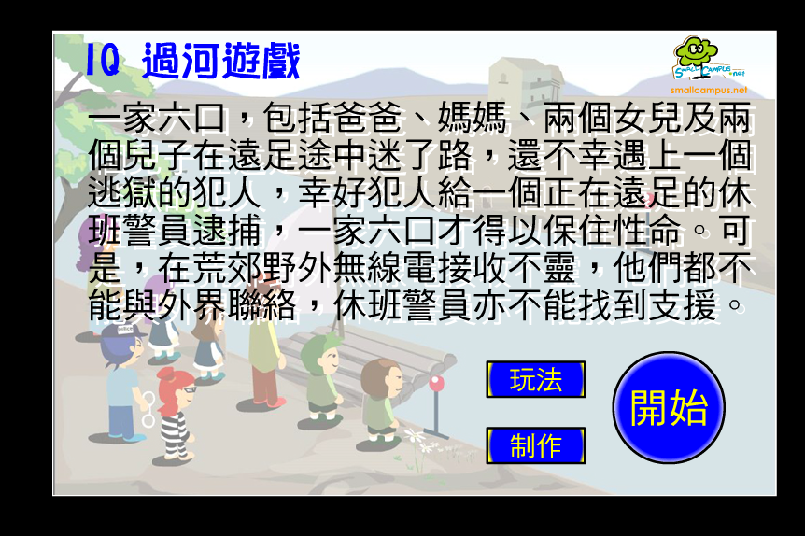
Cruzar el río
La Madre no puede estar con los hijos sin la presencia del Padre.
El Ladrón no puede estar con ningún miembro de la familia sin la presencia del Policía
Solo el Padre, la Madre y el Policía pueden hacer funcionar la balsa.
Anterior
Siguiente
Para empezar haz clic en el círculo azul.
Máximo 2 personas en la balsa.
El Padre no puede estar con las hijas sin la presencia de la Madre.
Salir

